Slide 1


Slide 2
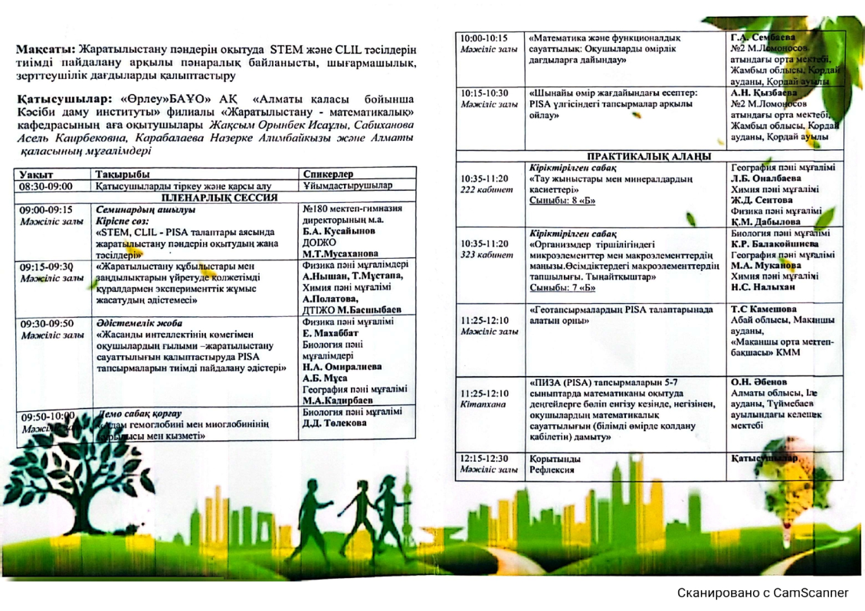
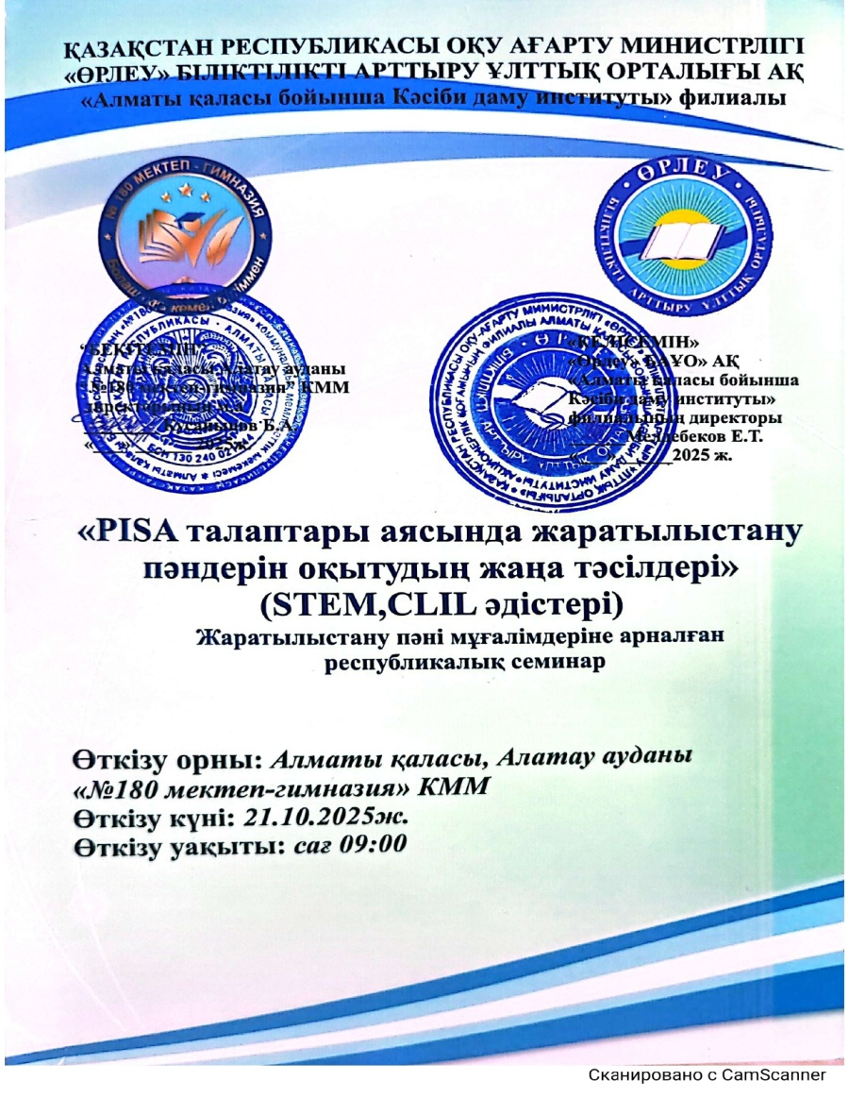
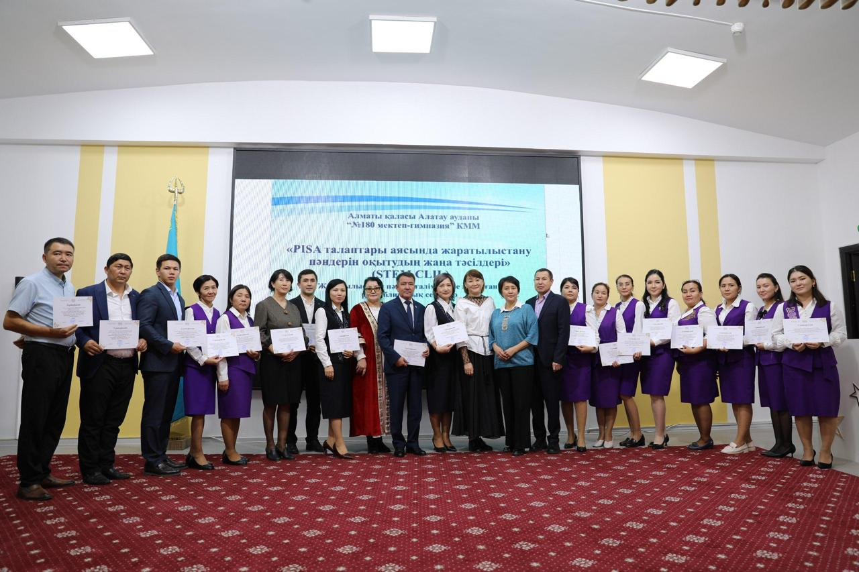

Slide 3
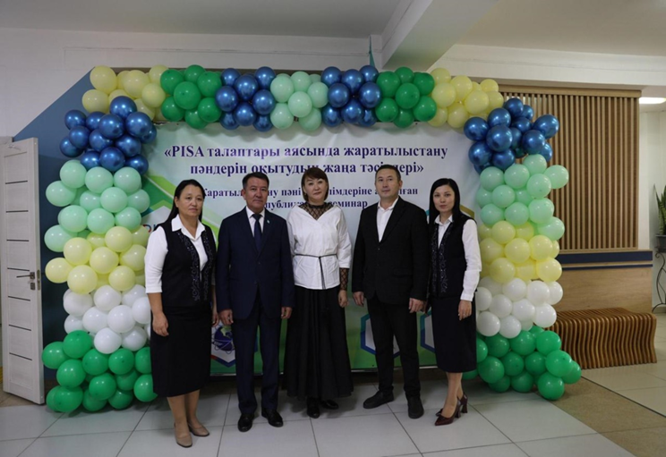
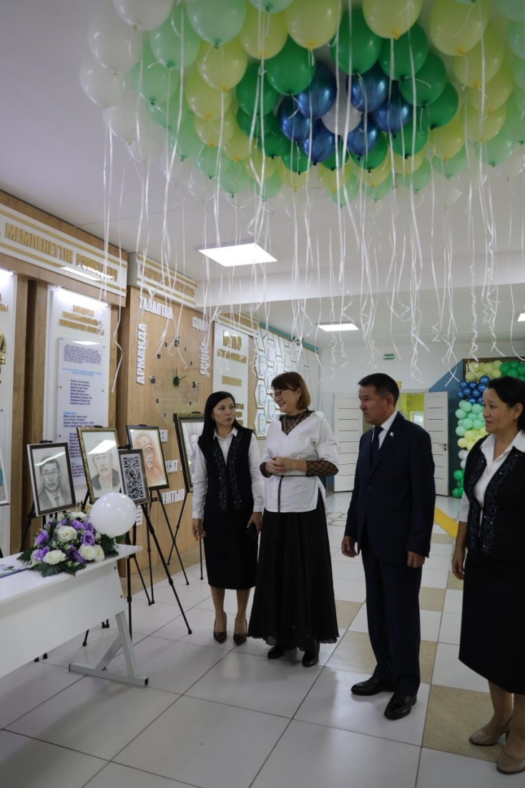
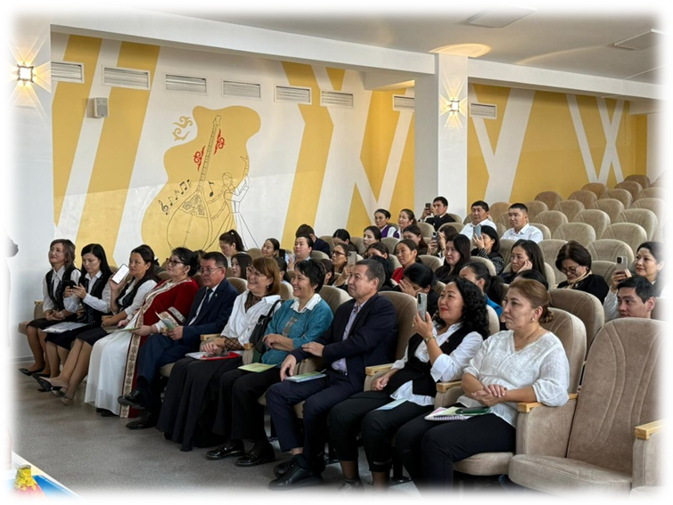
Семинардың ашылуы

Slide 4
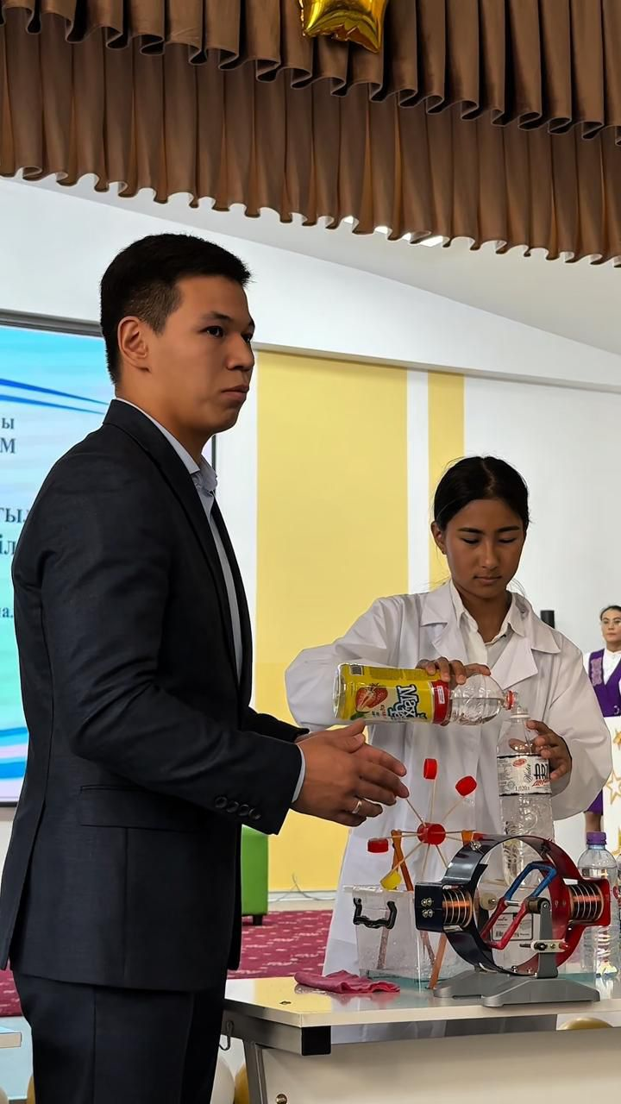
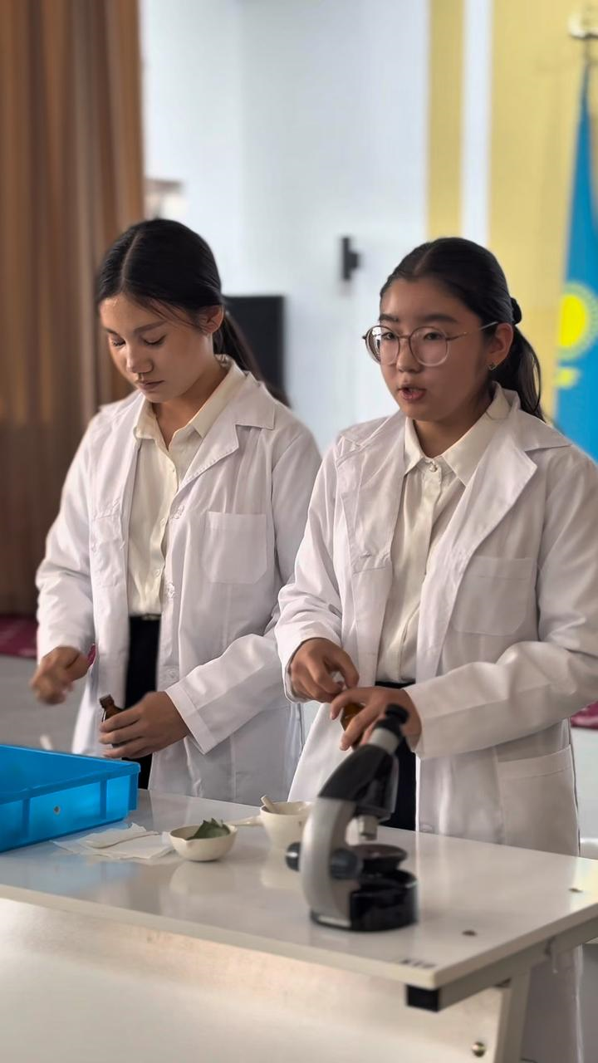
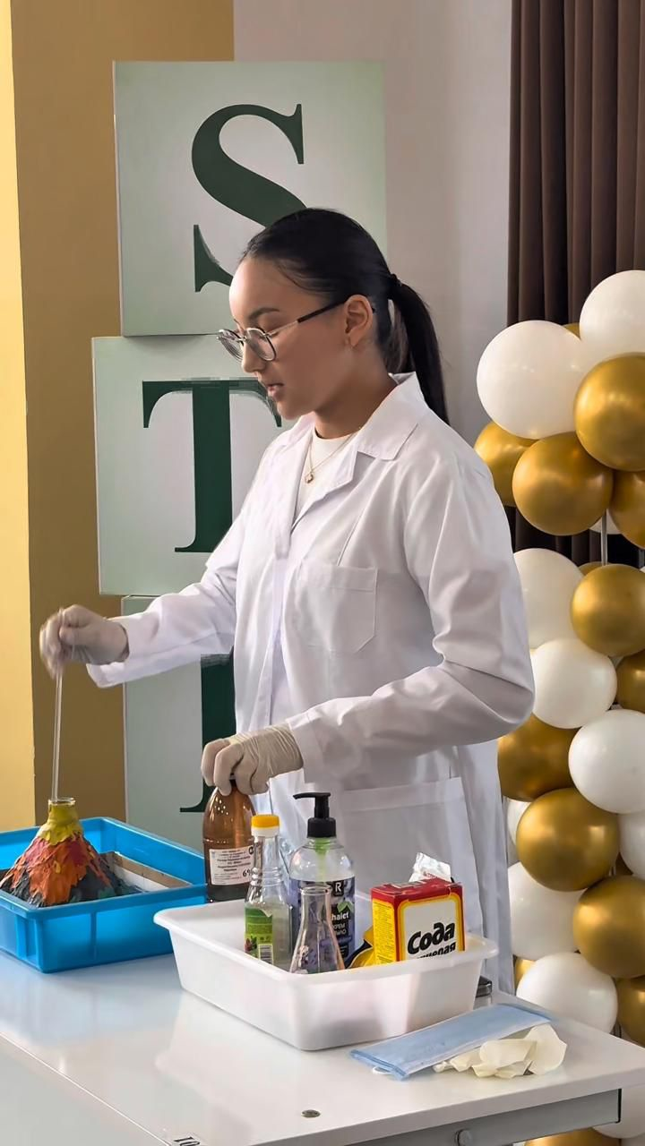
«Жаратылыстану құбылыстары мен заңдылықтарын үйретуде қолжетімді құралдармен эксперименттік жұмыс жасатудың әдістемесі»

Slide 5
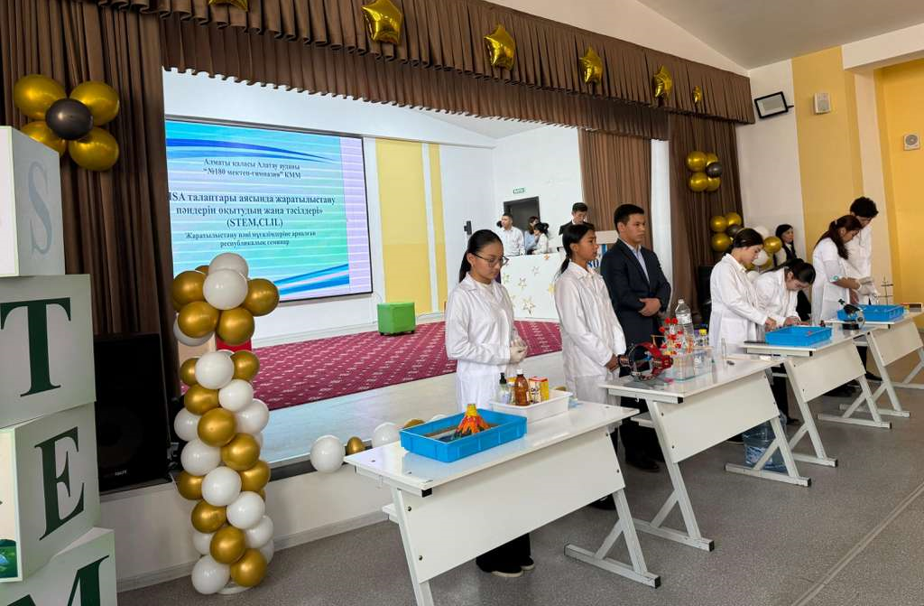
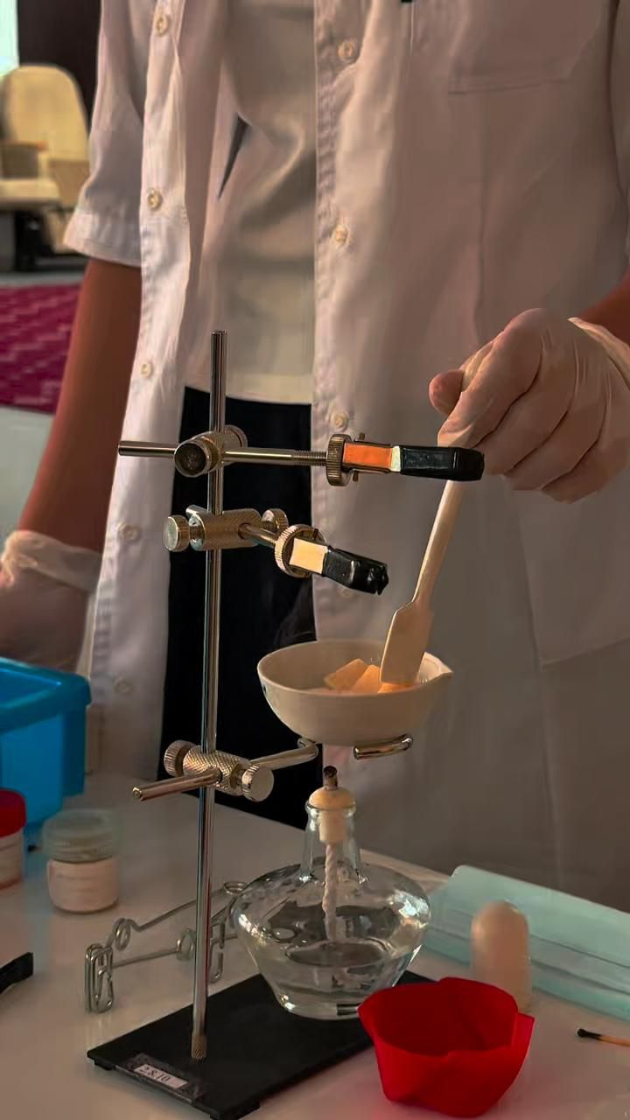
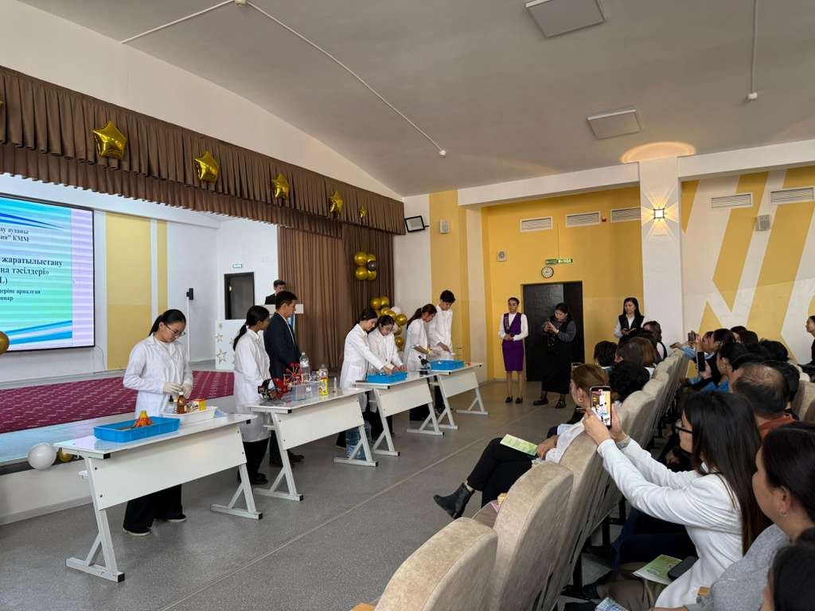

Slide 6
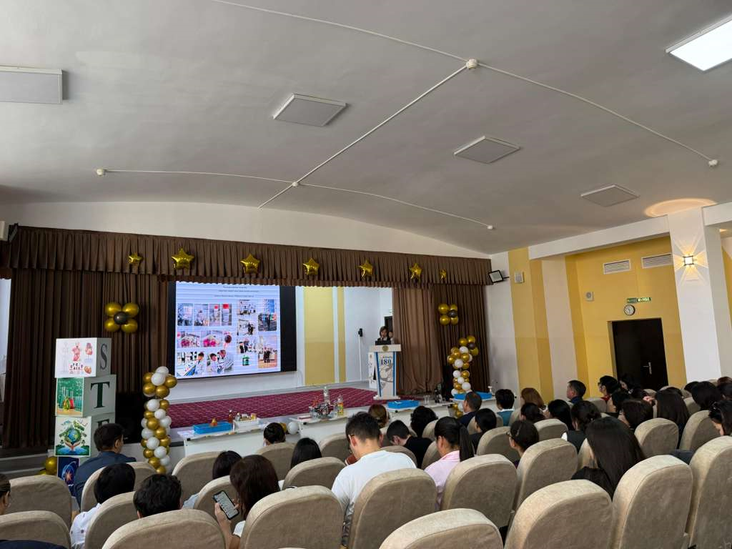
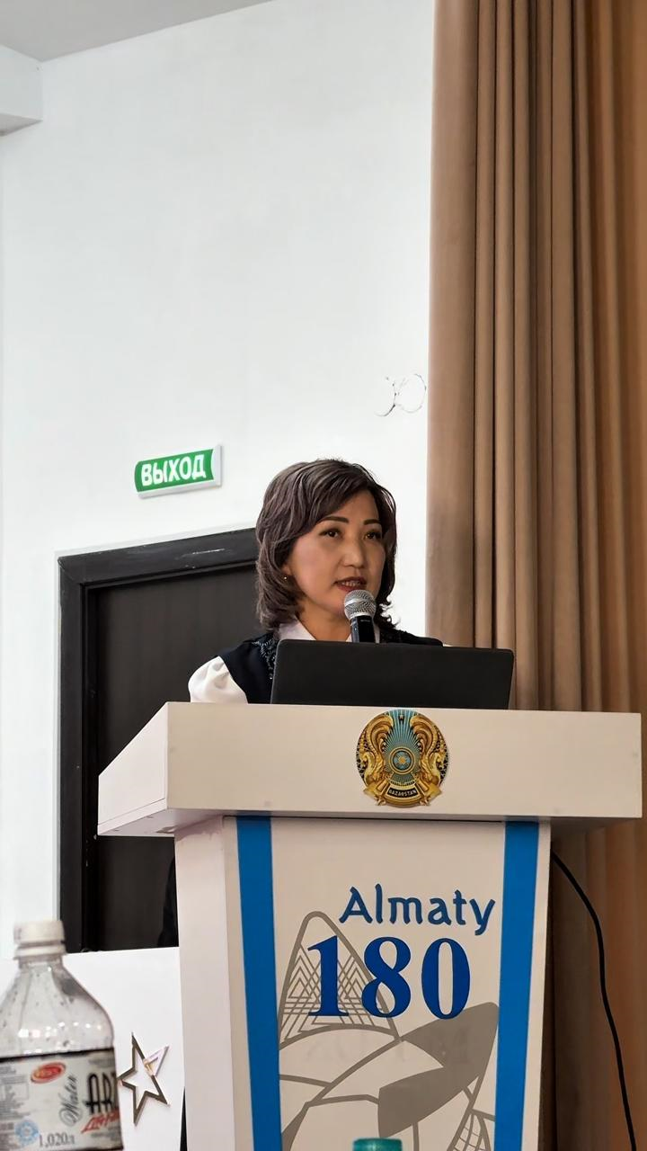
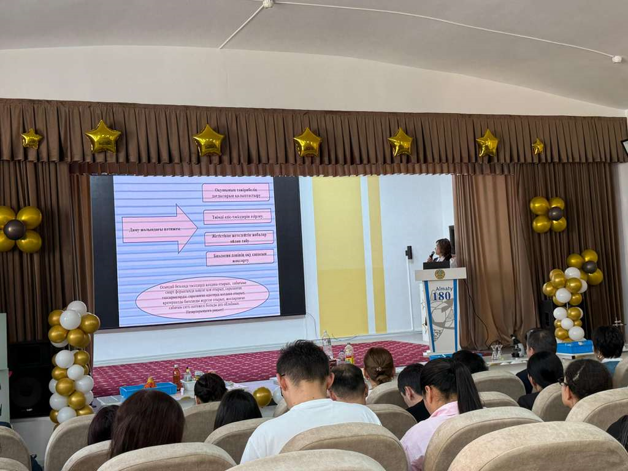
ДЕМО сабақ
Тақырыбы:
«Адам гемоглобині мен миоглобинінің құрылысы мен қызметі»
Биология пәні мұғалімі:
Төлекова Д.Д.

Slide 7
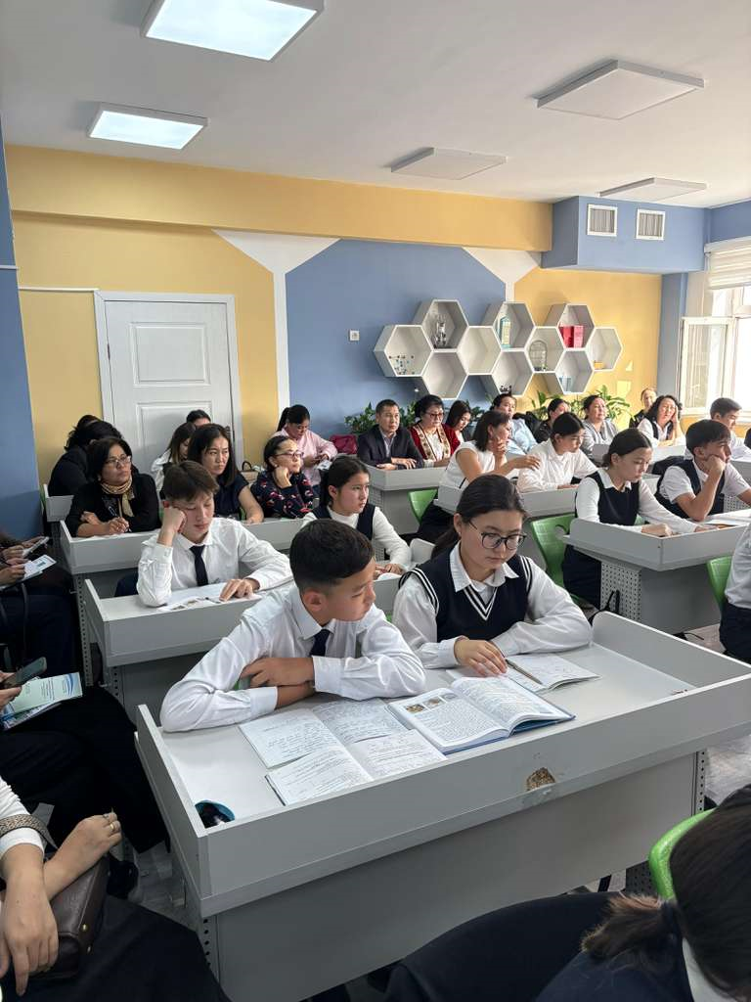
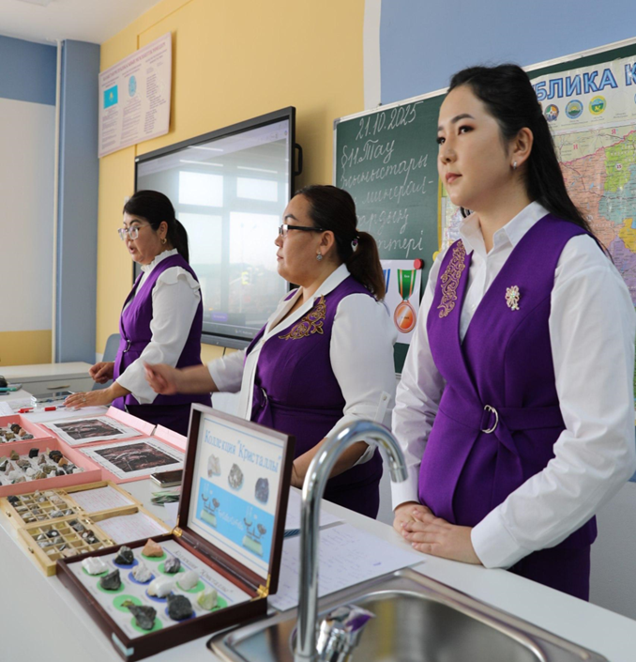
Кіріктірілген сабақ
Сабақтың тақырыбы:
Тау жыныстары мен минералдардың қасиеттері
Сыныбы: 8 «Б»
Пән мұғалімдері:
География пәні - Оналбаева Л.Б.
Химия пәні - Сеитова Ж.Д.
Физика пәні - Дабылова Қ.М.

Slide 8
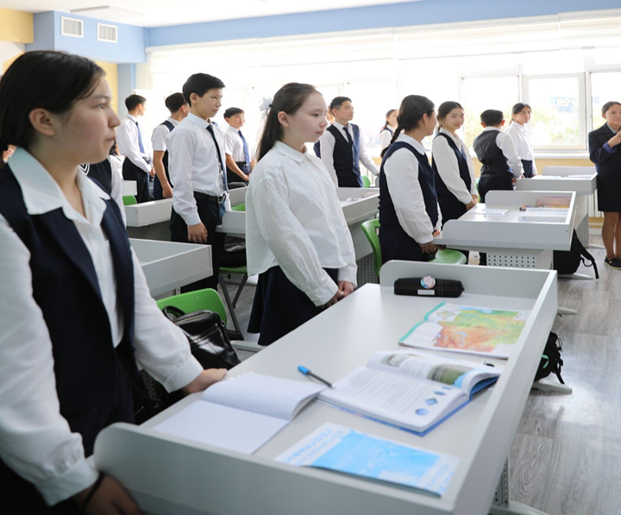
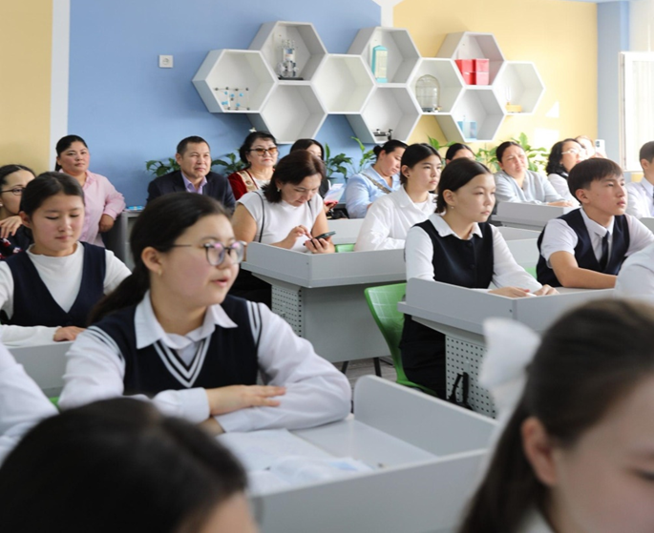
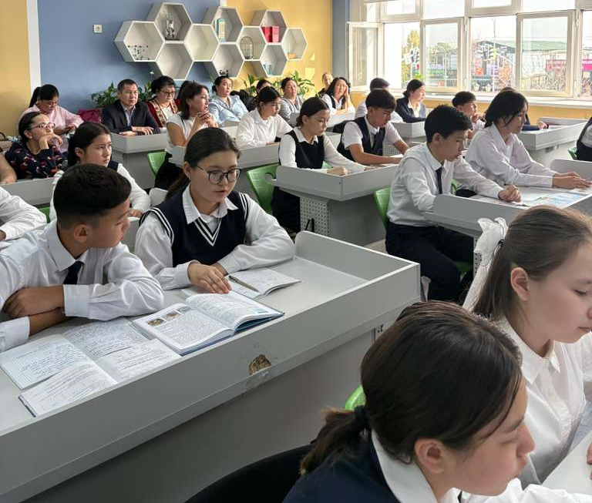
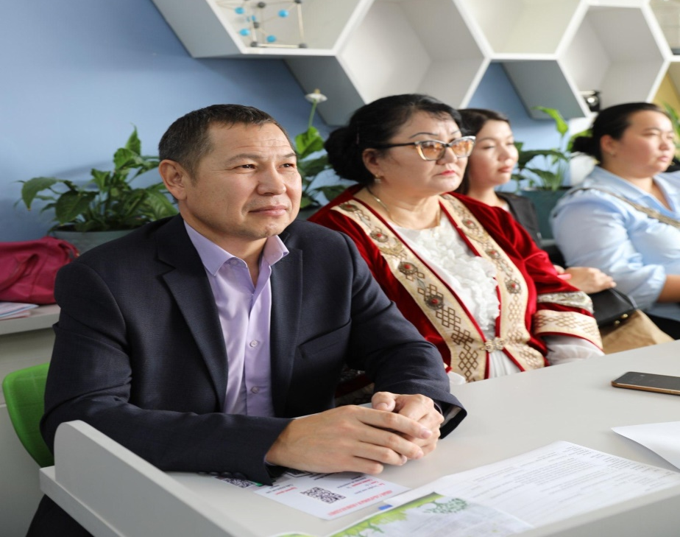

Slide 9
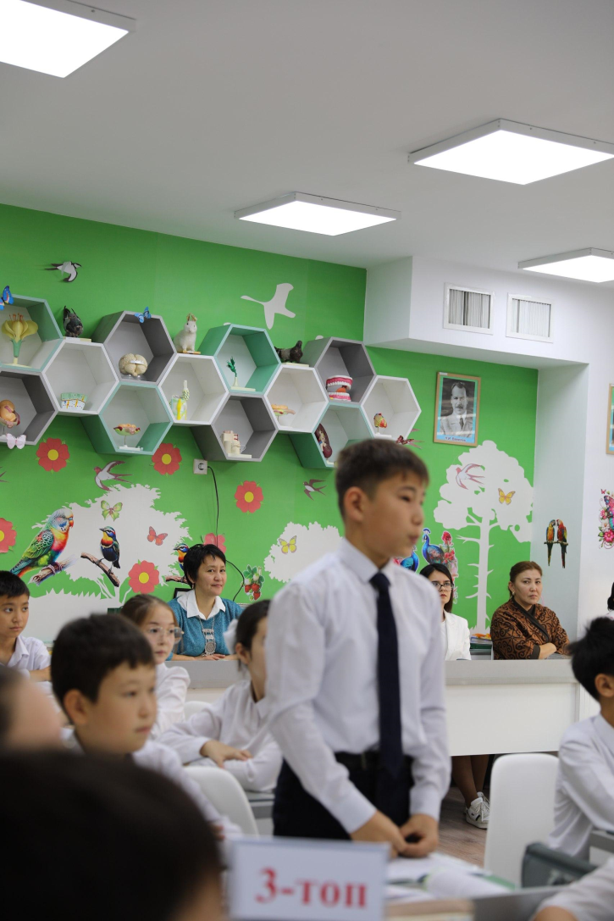
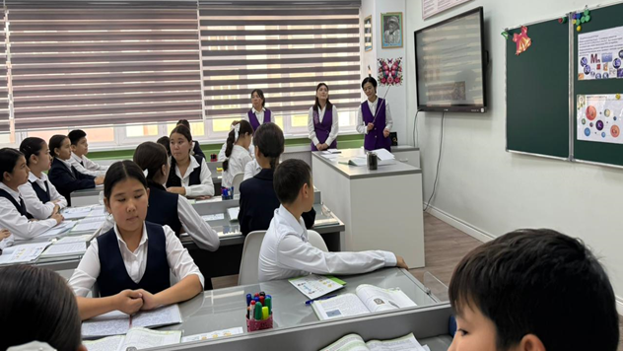
Кіріктірілген сабақ
Сабақтың тақырыбы:
«Организмдер тіршілігіндегі микроэлементтер мен макроэлементтердің маңызы. Өсімдіктердегі макроэлементтердің тапшылығы. Тыңайтқыштар»
Сыныбы: 7 «Б»
Пән мұғалімдері:
Биология пәні - Балакойшиева К.Р.
География пәні - Муканова М.А.
Химия пәні – Налыхан Н.С.

Slide 10
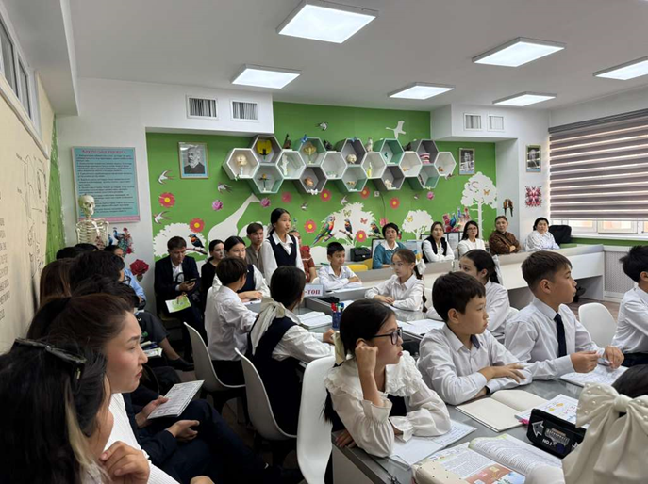
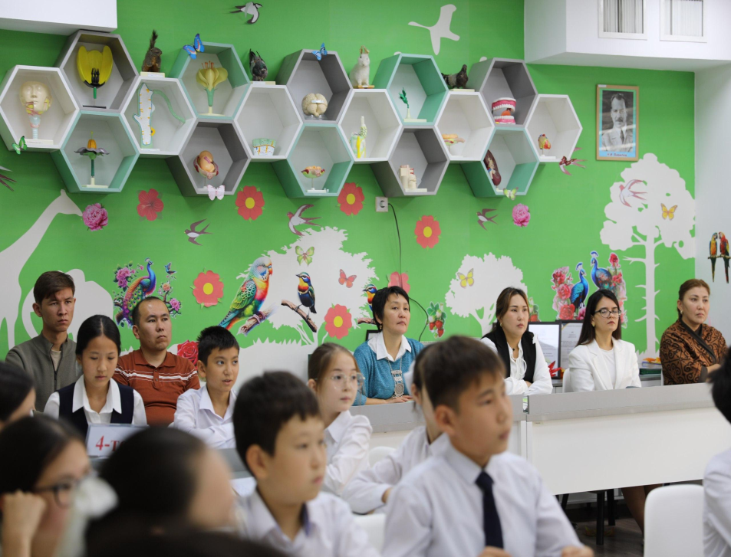
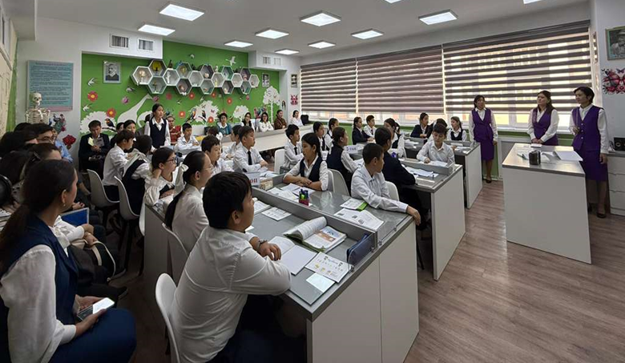
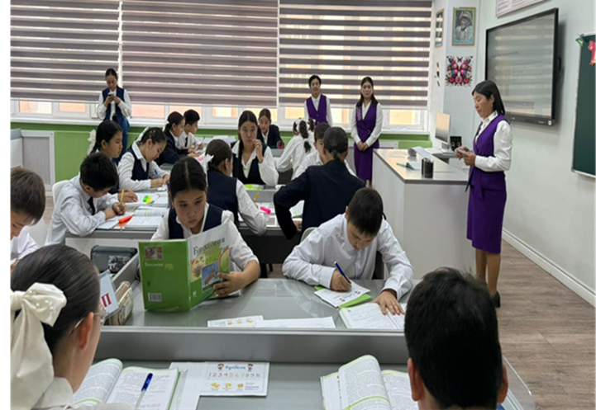

Slide 11
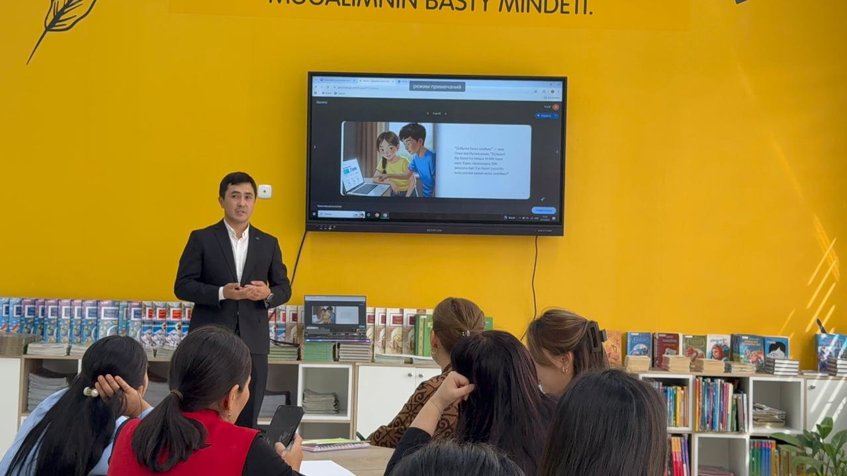
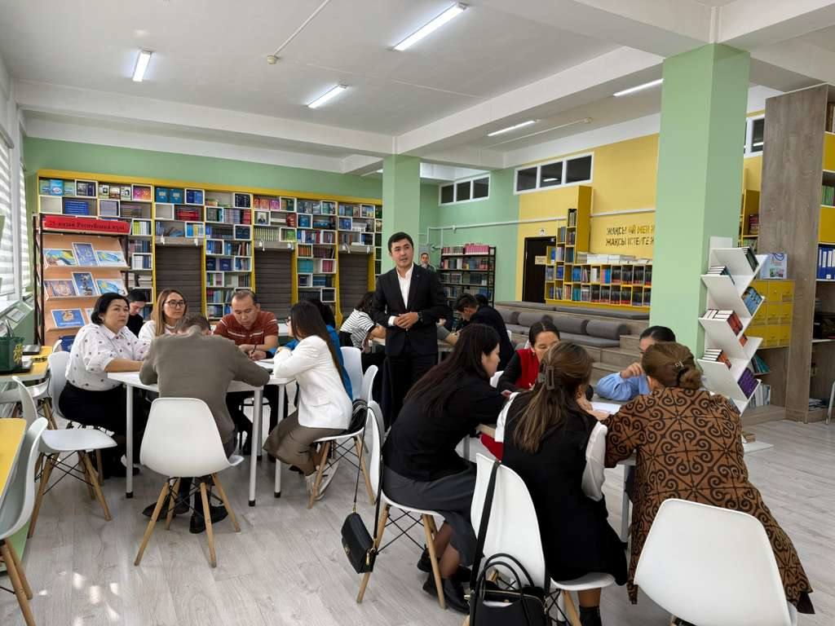
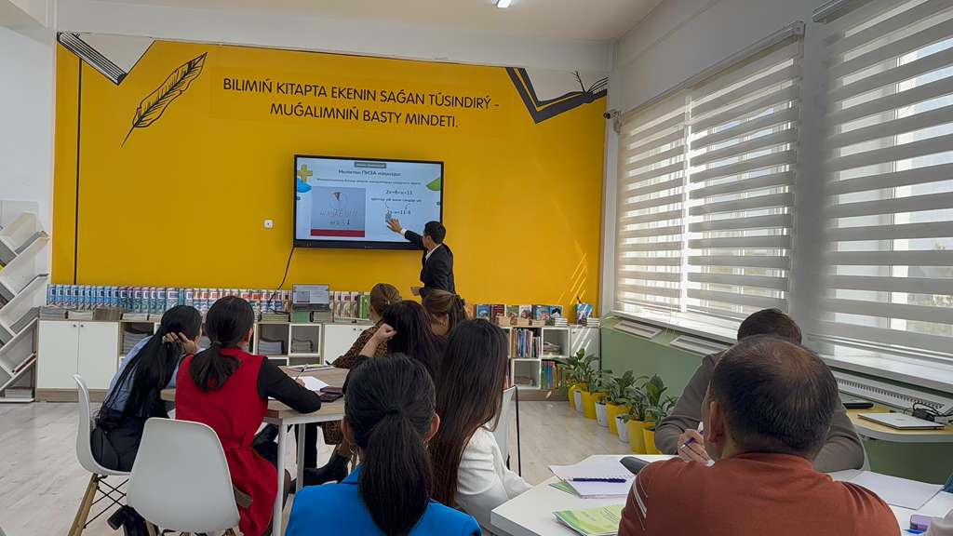
Тақырыбы:
«Пиза (PISA) тапсырмаларын 5-7 сыныптарда математиканы оқытуда деңгейлерге бөліп енгізу кезінде, негізінен, оқушылардың математикалық сауаттылығын (білімді өмірде қолдану қабілетін) дамыту»
Әбенов Н.О.
Алматы облысы, Іле ауданы, Түймебаев ауылындағы келешек мектебі

Slide 12
